Slide 1




AI 기업 동향 분석
카카오뱅크 | 넷플릭스 | 포스코ICT | LG전자 | 아마존 | 엔씨소프트 | 네이버
장용준
포스코ICT
전종현
아마존
김정현
네이버
최기석
엔씨소프
홍지연
넷플릭스
장용준
포스코ICT
장은영
LG전자
윤민기
카카오뱅크

Slide 2
PPT PRESENTATION
Enjoy your stylish business and campus life with BIZCAM
CONTENTS
컨텐츠에 대한 내용을 적어요
Enjoy your stylish business and campus life with BIZCAM
KAKAO BANK
컨텐츠에 대한 내용을 적어요
Enjoy your stylish business and campus life with BIZCAM
CONTENTS
컨텐츠에 대한 내용을 적어요
Enjoy your stylish business and campus life with BIZCAM
CONTENTS
컨텐츠에 대한 내용을 적어요
Enjoy your stylish business and campus life with BIZCAM
CONTENTS
컨텐츠에 대한 내용을 적어요
Enjoy your stylish business and campus life with BIZCAM

Slide 3
KAKAO BANK
카카오의 황금알을 파헤쳐보자
회사소개
사업성과
재무현황
CONTENTS
CONTENTS
CONTENTS
국내 두번째 인터넷 전문은행
컨텐츠에 대한 내용을 적어요
Enjoy your stylish business and campus life with BIZCAM
컨텐츠에 대한 내용을 적어요
Enjoy your stylish business and campus life with BIZCAM

Slide 4
PPT PRESENTATION
Enjoy your stylish business and campus life with BIZCAM
CONTENTS A
컨텐츠에 대한 내용을 적어요
Enjoy your stylish business and campus life with BIZCAM
CONTENTS A
컨텐츠에 대한 내용을 적어요
Enjoy your stylish business and campus life with BIZCAM

Slide 5
PPT PRESENTATION
Enjoy your stylish business and campus life with BIZCAM
제품A
제품B
Enjoy your stylish business
and campus life with BIZCAM
◀
▶
Enjoy your stylish business
and campus life with BIZCAM
Step. 1
Enjoy your stylish business
and campus life with BIZCAM
◀
▶
Enjoy your stylish business
and campus life with BIZCAM
Step. 1
Enjoy your stylish business
and campus life with BIZCAM
◀
▶
Enjoy your stylish business
and campus life with BIZCAM
Step. 1

Slide 6
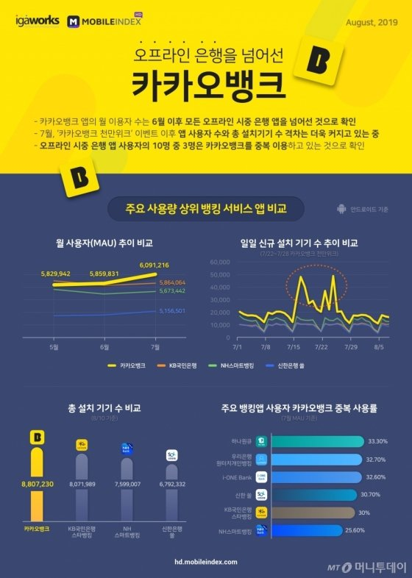
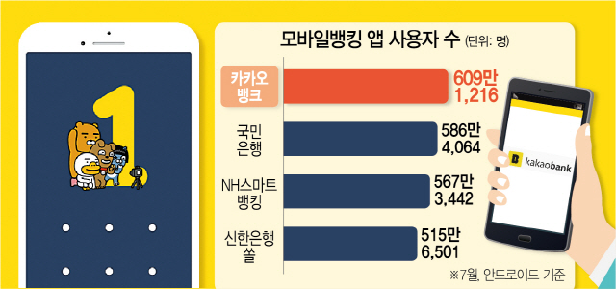
오늘 사용한 색상은?
R 231
G 223
B 212
R 14
G 92
B 130
2013 버전 이상 사용자께서는 스포이트 기능을 이용하시면 편하구요.
2010 이하 버전 사용자 께서는 다른 채우기 색 > 사용자 지정 탭 > RGB 색상 값 입력

Slide 7
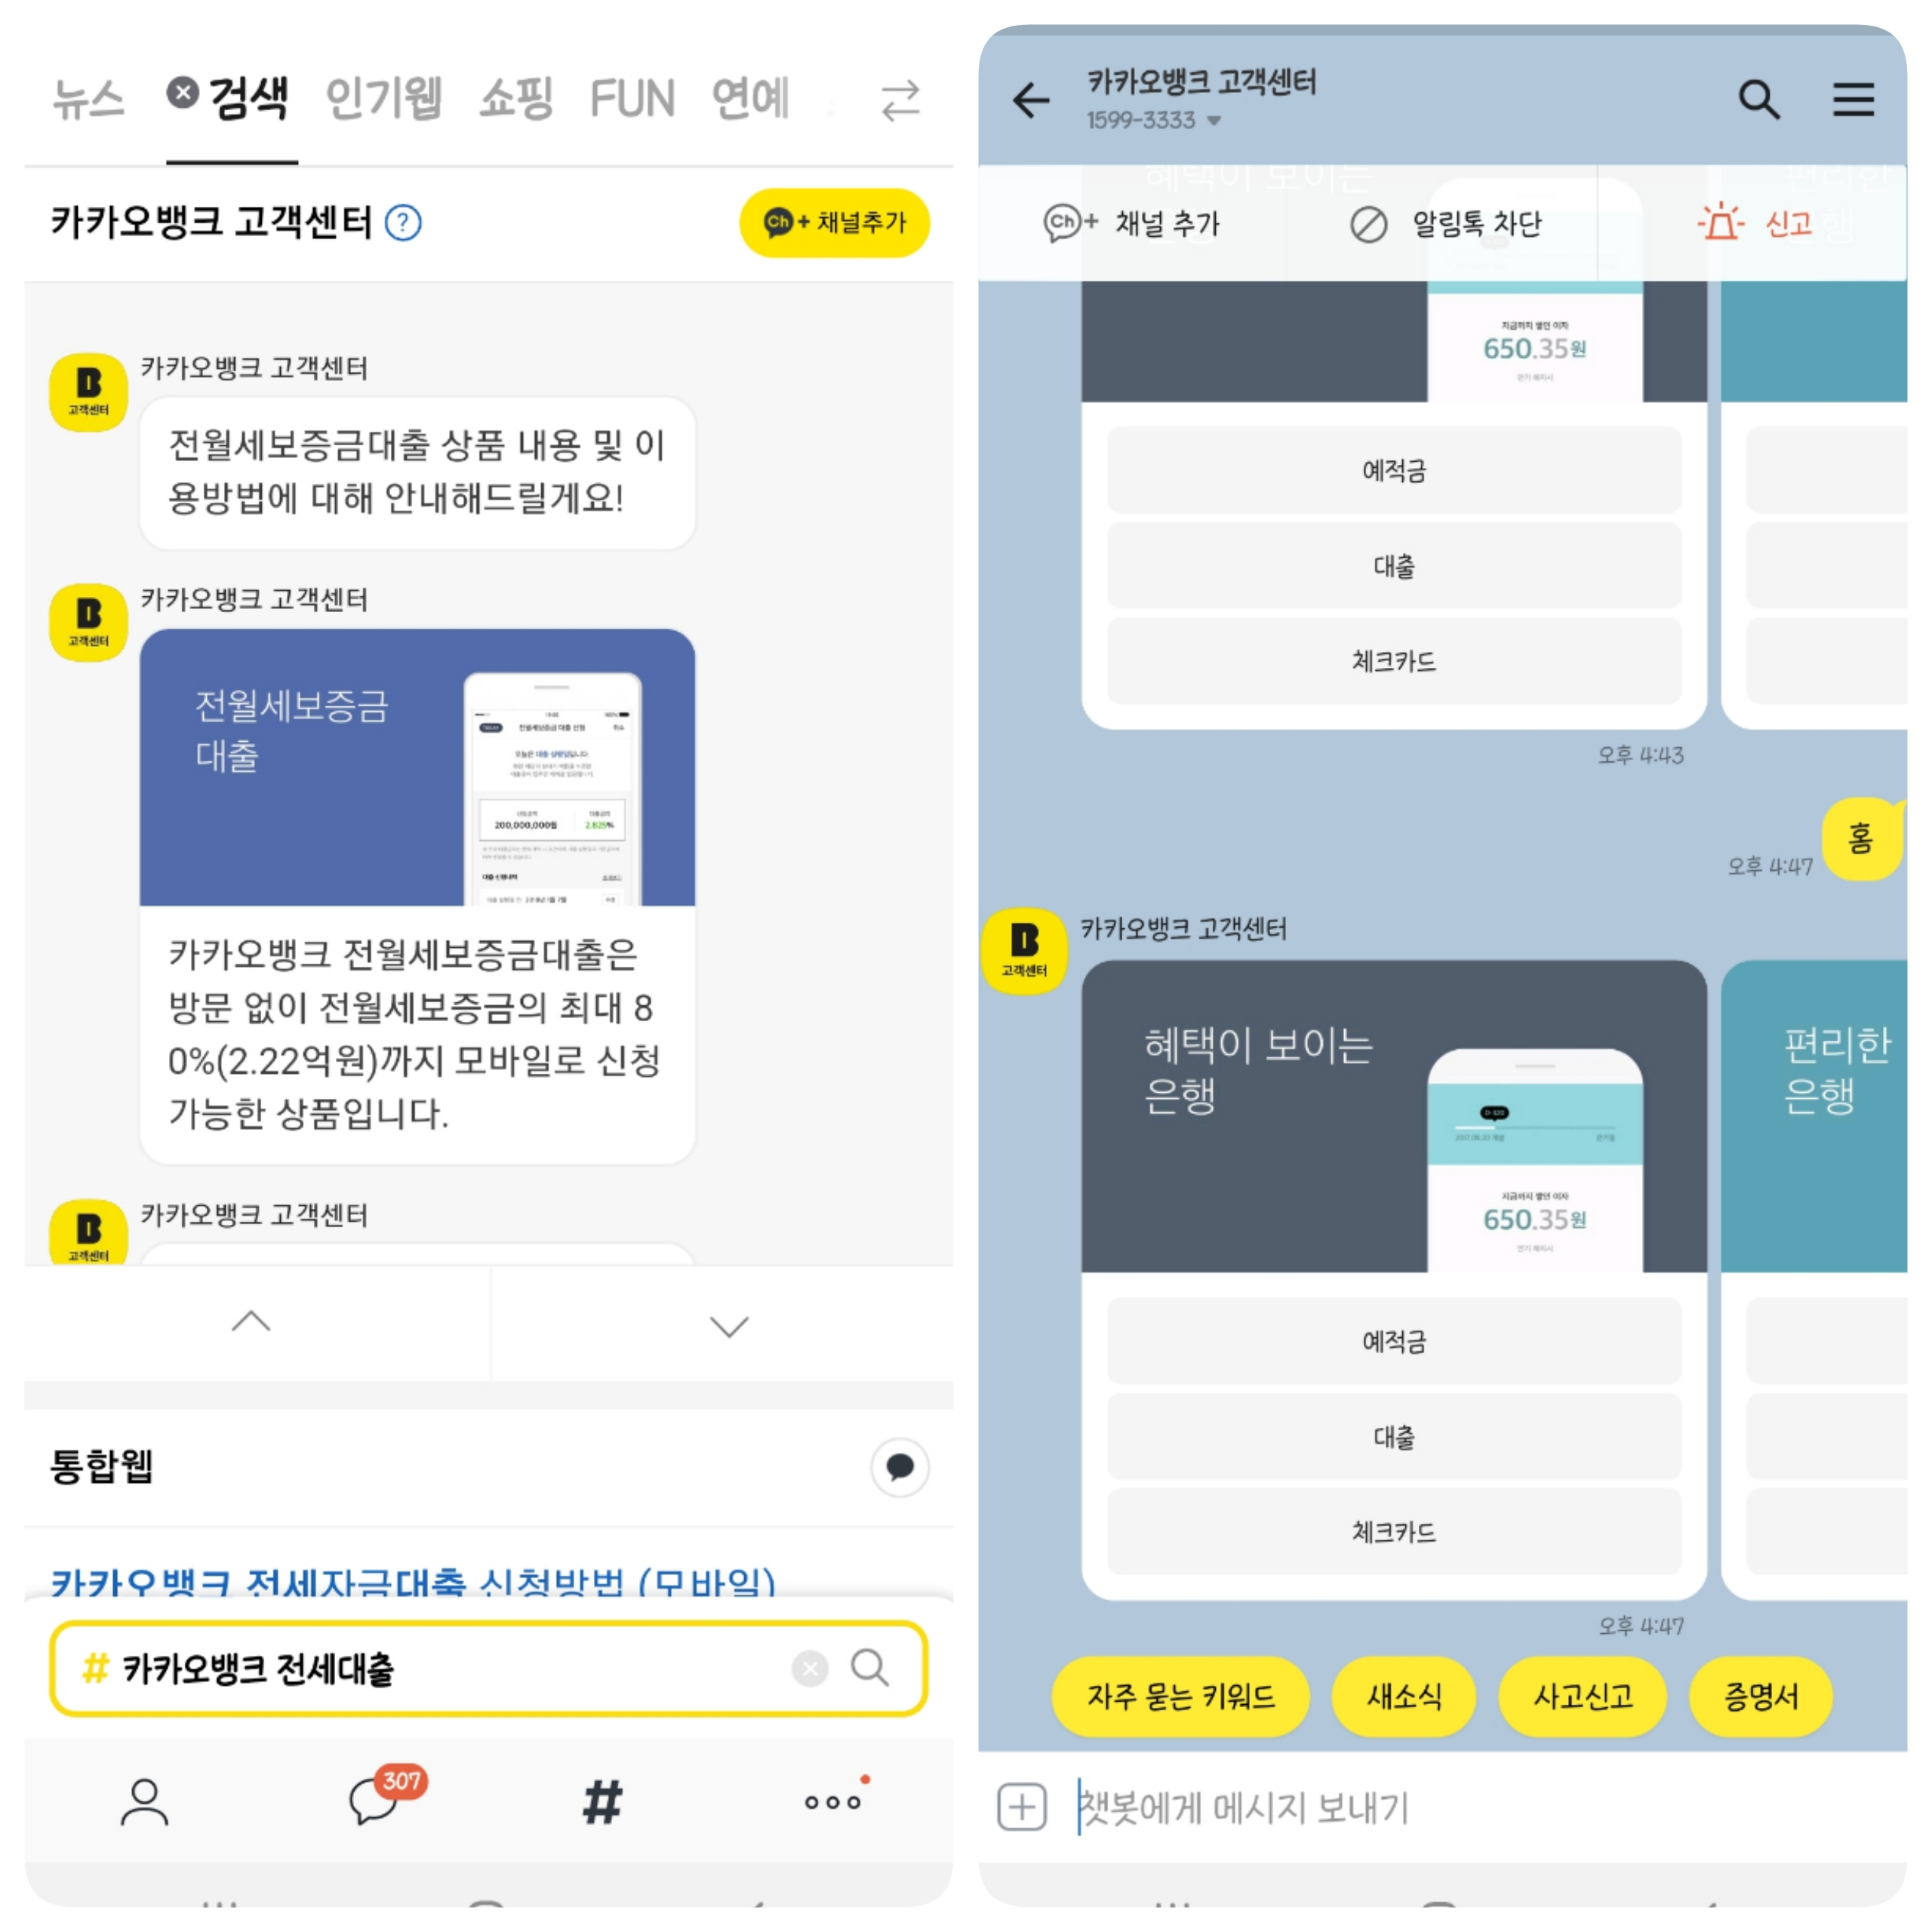
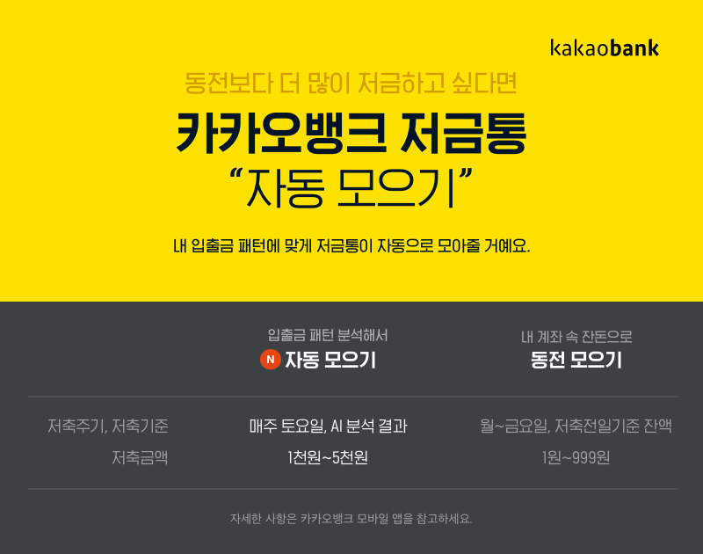
최근 저의 자료를 카페 등에 무단으로 재배포 하는 일이 자주 발생하고 있습니다.
이에 대해 굉장히 심각한 문제로 받아 들이고 있으며,
해당 문제가 반복될 경우, 재배포한 자에 대해서는 그에 대한 책임을 반드시 물을 것입니다.
저작권을 존중하지 않는 극히 소수의 사용자로 인해 다수가 피해를 보지 않도록 주의해 주시면 감사하겠으며
제 자료가 업로드 된 곳이 있다면 저에게 알려주시면 감사하겠습니다.
제 자료를 소개하고자 할 경우에는
pptbizcam 사이트로의 링크 처리로만 가능하며
파일 자체를 업로드 하는 것은 불가한 점 유의해 주시면 감사하겠습니다.
홍보, 경제적 이익을 취하는 행위 또한 불가합니다.

